Slide 1








2.5 刀具材料
2.5.1 刀具材料的基本要求
刀具材料需满足一些基本要求 ：
刀具材料耐热性是衡量刀具切削性能的主要标志 ，通常用高温下保持高硬度的性能来衡量，也称热硬性
（1）高硬度
（2）高强度与强韧性
（3）较强的耐磨性和耐热性
（4）优良导热性
（5）良好的工艺性与经济性

Slide 2
强度硬度冲击韧度疲劳强度的概念
冲击韧度：金属抵抗冲击载荷(加栽速度很快而作用时间很短的突发性载荷)而不破坏的能力；单位为J/cm²。
一般说来，强度和塑性均好的材料，其韧性也好
硬度：金属表面上局部体积内抵抗弹性变形、塑性变形或抵抗破坏的能力；测定硬度的方法有：布氏硬度ＨＢＳ、ＨＢＷ；洛氏硬度ＨＲＡ、ＨＲＢ、ＨＲＣ；维氏硬度ＨＶ。

Slide 3
强度硬度冲击韧度疲劳强度的概念
强度：金属材料在静载荷的作用下抵抗塑性变形和断裂的能力，强度指标的单位为Ｐａ或ＭＰａ。
硬度：金属表面上局部体积内抵抗弹性变形、塑性变形或抵抗破坏的能力；测定硬度的方法有：布氏硬度ＨＢＳ、ＨＢＷ；洛氏硬度ＨＲＡ、ＨＲＢ、ＨＲＣ；维氏硬度ＨＶ。

Slide 4
（1）高硬度
刀具是从工件上去除材料，所以刀具材料的硬度必须高于工件材料的硬度。
刀具材料最低硬度应在60HRC以上。
对于碳素工具钢材料，在室温条件下硬度应在62HRC以上；高速钢硬度为63HRC～70HRC；硬质合金刀具硬度为89HRC～93HRC。

Slide 5
（2）高强度与强韧性
刀具材料在切削时受到很大的切削力与冲击力。
如车削45钢，在背吃刀量a_{p}＝4㎜，进给量f ＝0.5㎜/r的条件下，刀片所承受的切削力达到4000N，可见，刀具材料必须具有较高的强度和较强的韧性。
一般刀具材料的韧性用冲击韧度a_{K}表示，反映刀具材料抗脆性和崩刃能力。

Slide 6
（3）较强的耐磨性和耐热性
A、刀具耐磨性是刀具抵抗磨损能力。
一般刀具硬度越高，耐磨性越好。
刀具金相组织中硬质点（如碳化物、氮化物等）越多，颗粒越小，分布越均匀，则刀具耐磨性越好。
B、刀具材料耐热性是衡量刀具切削性能的主要标志，通常用高温下保持高硬度的性能来衡量，也称热硬性。
刀具材料高温硬度越高，则耐热性越好，在高温抗塑性变形能力、抗磨损能力越强。

Slide 7
（4）优良导热性
刀具导热性好，表示切削产生的热量容易传导出去，降低了刀具切削部分温度，减少刀具磨损。
刀具材料导热性好，其抗耐热冲击和抗热裂纹性能也强。

Slide 8
（5）良好的工艺性与经济性
刀具不但要有良好的切削性能，本身还应该易于制造，这要求刀具材料有较好的工艺性，如锻造、热处理、焊接、磨削、高温塑性变形等功能。
经济性也是刀具材料的重要指标之一，选择刀具时，要考虑经济效果，以降低生产成本。

Slide 9
2.6.3 刀具材料
常用刀具材料
刀具材料种类很多，常用的有工具钢（包括碳素工具钢、合金工具钢和高速钢）、硬质合金、陶瓷、金刚石（天然和人造）和立方氮化硼等。碳素工具钢和合金工具钢，因其耐热性很差，目前仅用于手工工具。
◆ 高速钢
高速钢是一种加入了较多的钨、钼、铬、钒等合金元素的高合金工具钢。
特点：1）强度高，抗弯强度为硬质合金的2～3倍；2）韧性高，比硬质合金高几十倍；3）硬度HRc63以上，且有较好的耐热性；4）可加工性好，热处理变形较小。
应用：常用于制造各种复杂刀具（如钻头、丝锥、拉刀、成型刀具、齿轮刀具等）。

Slide 10
2.6.3 刀具材料
2000
1000
500
200
100
50
20
10
聚晶金刚石
（PCD）
聚晶立方氮化硼 （PCBN）
陶瓷
TiAlN涂层硬质合金
DLC涂层硬质合金
涂层硬质合金
切削速度（m/min）
TiC-TiN金属陶瓷
WC-TiC系硬质合金
WC系硬质合金
高速钢
碳素工具钢
合金工具钢
1800 1850 1900 1950 2000 年代
图 刀具材料的发展与切削加工高速化的关系

Slide 11
2.6.3 刀具材料
表 常用高速钢牌号及其应用范围
类别
牌 号
主 要 用 途
普通
高速钢
W18Cr4V
广泛用于制造钻头、绞刀、铣刀、拉刀、丝锥、齿轮刀具等
W6Mo5Cr4V2
用于制造要求热塑性好和受较大冲击载荷的刀具，如轧制钻头等
W14Cr4VmnRe
用于制造要求热塑性好和受较大冲击载荷的刀具，如轧制钻头等
高性能高速钢
高碳
95W18 Cr4V
用于制造对韧性要求不高，但对耐磨性要求较高的刀具
高矾
W12Cr4V4 Mo
用于制造形状简单，对耐磨性要求较高的刀具
超硬
W6Mo5Cr4V2Al
用于制造复杂刀具和难加工材料用的刀具
W10Mo4Cr4V3Al
耐磨性好，用于制造加工高强度耐热钢的刀具
W6Mo5Cr4V5SiNbAl
用于制造形状简单的刀具，如加工铁基高温合金的钻头
W12Cr4V3 Mo3Co5Si
耐磨性、耐热性好，用于制造加工高强度钢的刀具
W2Mo9Cr4VCo8（M42）
用作难加工材料的刀具，因其磨削性好可作复杂刀具，价格昂贵

Slide 12
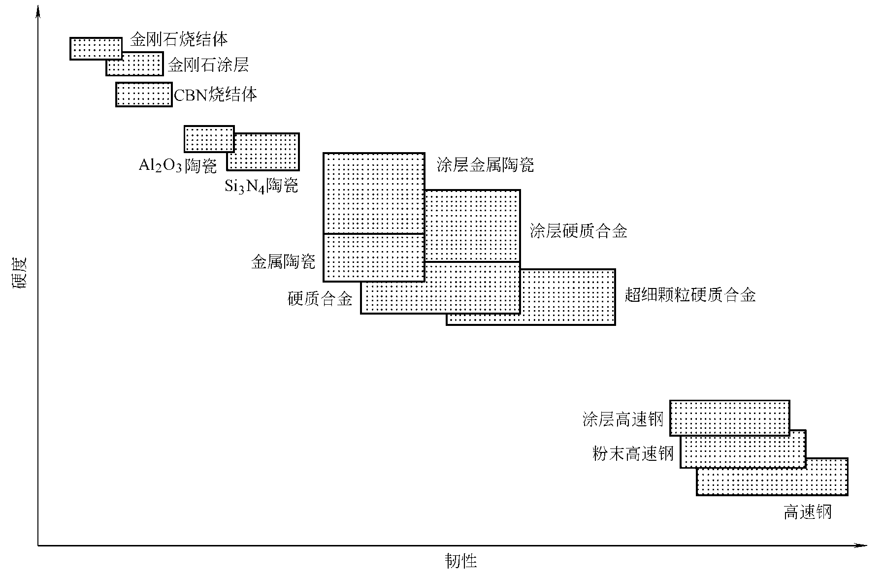
2.6.3 刀具材料

Slide 13
2.6.3 刀具材料
天然金刚石
PCBN
PCD
氧化物陶瓷
硬质合金涂层
耐磨性
超细粒状硬金属涂层
氮化物陶瓷
WC硬质合金涂层
TiN涂层高速钢
高速钢
断裂韧性
图 刀具材料的耐磨性与断裂韧性

Slide 14
2.5.2 普通刀具材料
2.5.2 普通刀具材料
1．高速钢
（1）概念：
高速钢是一种含有钨、钼、铬、钒等合金元素较多的工具钢
（2）性质：
①、高速钢具有良好的热稳定性
②、高速钢具有较高强度和韧性
③、高速钢具有一定的硬度(63～70HRC)和耐磨性

Slide 15
2.6.3 刀具材料
表 普通刀具材料与超硬刀具材料性能与用途对比
刀具材料种类
材料性能
合金 高速钢 硬质合金 陶瓷 天然 聚晶金刚石 聚晶立方氮
工具钢 W18Cr4V YG6 Si₃N₄ 金刚石 PCD 化硼 PCBN
硬度 HRC65 HRC66 HRA90 HRA93 HV10000 HV7500 HV4000
抗弯强度 2.4GPa 3.2GPa 1.45GPa 0.8GPa 0.3GPa 2.8GPa 1.5GPa
导热系数 40-50 20-30 70-100 30-40 146.5 100-120 40-100
热稳定性 350℃ 620 ℃ 1000 ℃ 1400 ℃ 800 ℃ 600-800 ℃ ＞1000 ℃
化学惰性 低 惰性大 惰性小 惰性小 惰性大
耐磨性 低 低 较高 高 最高 最高 很高
一般精度 Ra≤0.8 高精度 Ra=0.4-0.2
加工质量 Ra≤0.8 IT7-8 Ra=0.1-0.05 IT5-6
IT7-8 IT5-6 可替代磨削
低速加工一般钢材、铸铁
一般钢材、铸铁粗、精加工
一般钢材、铸铁粗、精加工
高硬度钢材精加工
硬质合金、铜、铝有色金属及其合金、陶瓷等高硬度材料
淬火钢、冷硬铸铁、高温合金等难加工材料
加工对象

Slide 16
（3）高速钢的分类
①、普通高速钢
A、钨系高速钢（简称 W18）
优点：钢磨削性能和综合性能好，通用性强。
缺点：碳化物分布常不均匀，强度与韧性不够强，热塑性差，不宜制造成大截面刀具。
B、钨钼钢（将一部分钨用钼代替所制成的钢 ）
优点：减小了碳化物数量及分布的不均匀性 。
缺点：高温切削性能和W18相比稍差。

Slide 17
②、高性能高速钢
优点：具有较强的耐热性，刀具耐用度是普通高速钢的1.5～3倍 。
缺点：强度与韧性较普通高速钢低，高钒高速钢磨削加工性差。
适合加工的零件：奥氏体不锈钢、高温合金、钛合金、超高强度钢等难加工材料。

Slide 18
③、粉末冶金高速钢
优点：无碳化物偏析，提高钢的强度、韧性和硬度，硬度值达69～70HRC；
保证材料各向同性，减小热处理内应力和变形；
磨削加工性好，磨削效率比熔炼高速钢提高2～3倍；
耐磨性好。
适于制造切削难加工材料的刀具、大尺寸刀具（如滚刀和插齿刀），精密刀具和磨加工量大的复杂刀具。

Slide 19
2．硬质合金
（1）硬质合金组成
硬质合金是由难熔金属碳化物和金属粘结剂经粉末冶金方法制成。
（2）硬质合金的性能特点
硬质合金优点：硬质合金中高熔点、高硬度碳化物含量高，热熔性好 ,热硬性好，切削速度高。
硬质合金缺点：脆性大，抗弯强度和抗冲击韧性不强。抗弯强度只有高速钢的1/3～1/2，冲击韧性只有高速钢的1/4～1/35。
硬质合金力学性能：主要由组成硬质合金碳化物的种类、数量、粉末颗粒的粗细和粘化剂的含量决定。

Slide 20
（2）普通硬质合金的种类、牌号及适用范围
按其化学成分的不同可分为 ：
①、钨钴类（WC+Co）（合金代号为YG，对应于国标K类 ）
合金钴含量越高，韧性越好，适于粗加工；
钴含量低，适于精加工。

Slide 21
②、钨钛钴类
钨钛钴类（WC+TiC+Co）（合金代号为YT，对应于国标P类 ）
此类合金有较高的硬度和耐热性，主要用于加工切屑成呈状的钢件等塑性材料。
合金中TiC含量高，则耐磨性和耐热性提高，但强度降低 → 粗加工一般选择TiC含量少的牌号，精加工选择TiC含量多的牌号。

Slide 22
③、钨钛钽（铌）钴类
钨钛钽（铌）钴类（WC+TiC+TaC（Nb）+Co）（合金代号为YW，对应于国标M类）
适用于加工冷硬铸铁、有色金属及合金半精加工，也能用于高锰钢、淬火钢、合金钢及耐热合金钢的半精加工和精加工。

Slide 23
④、碳化钛基类（WC+TiC+Ni+Mo）合金代号YN，对应于国标P01类。
用于精加工和半精加工，对于大长零件且加工精度较高的零件尤其适合，但不适于有冲击载荷的粗加工和低速切削。

Slide 24
（3）超细晶粒硬质合金
超细晶粒硬质合金多用于YG类合金，它的硬度和耐磨性得到较大提高，抗弯强度和冲击韧度也得到提高，已接近高速钢。
适合做小尺寸铣刀、钻头等，并可用于加工高硬度难加工材料。

Slide 25
2.5.3 特殊刀具材料
1．陶瓷刀具
（1）材料组成：主要由硬度和熔点都很高的Al₂O₃、Si₃N₄等氧化物、氮化物组成，另外还有少量的金属碳化物、氧化物等添加剂，通过粉末冶金工艺方法制粉，再压制烧结而成。
（2）常用种类：Al₂O₃基陶瓷和Si₃N₄基陶瓷
（3）优点：有很高的硬度和耐磨性，刀具寿命比硬质合金高；具有很好的热硬性，摩擦系数低，切削力比硬质合金小，用该类刀具加工时能提高表面光洁度。
（4）缺点：强度和韧性差，热导率低。陶瓷最大缺点是脆性大，抗冲击性能很差。
（5）适用范围：高速精细加工硬材料。

Slide 26
2．金刚石刀具
（1）分类：天然金刚石刀具；人造聚晶金刚石刀具；复合聚晶金刚石刀具。
（2）优点：极高的硬度和耐磨性，人造金刚石硬度达10000HV，耐磨性是硬质合金的60～80倍；切削刃锋利，能实现超精密微量加工和镜面加工；很高的导热性。
（3）缺点：耐热性差，强度低，脆性大，对振动很敏感。
（4）适用范围：用于高速条件下精细加工有色金属及其合金和非金属材料。

Slide 27
3．立方氮化硼刀具
（1）概念：立方氮化硼（简称CBN）是由六方氮化硼为原料在高温高压下合成。
（2）优点：硬度高，硬度仅次于金刚石，热稳定性好，较高的导热性和较小的摩擦系数。
（3）缺点：强度和韧性较差，抗弯强度仅为陶瓷刀具的1/5～1/2。
（4）适用范围：适用于加工高硬度淬火钢、冷硬铸铁和高温合金材料。它不宜加工塑性大的钢件和镍基合金，也不适合加工铝合金和铜合金，通常采用负前角的高速切削。

Slide 28
2.5.4 涂层刀具
（1）概念：涂层刀具是在韧性较好的硬质合金基体上或高速钢刀具基体上，涂覆一层耐磨性较高的难熔金属化合物而制成。
（2）常用的涂层材料有：TiC、TiN、Al₂O₃等
（3）涂层形式：可以采用单涂层和复合涂层
（4）优点：涂层刀具具有高的抗氧化性能和抗粘结性能，因此具有较高的耐磨性
（5）适用范围：主要用于车削、铣削等加工，由于成本较高，还不能完全取代未涂层刀具的使用。不适合受力大和冲击大的粗加工，高硬材料的加工以及进给量很小的精密切削。

Slide 29
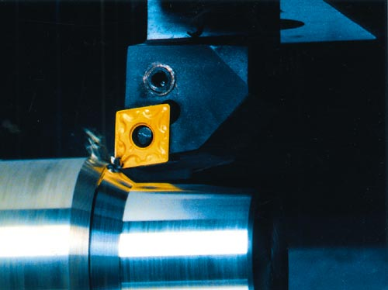
2.6.3 刀具材料
对刀具切削部分材料的要求
1）高的硬度和耐磨性
2）足够的强度和韧性
3）较好的热硬性
4）良好的工艺性
5）经济性
刀具材料的发展

Slide 30
2.6.3 刀具材料
◆ 硬质合金
硬质合金是用高硬度、高熔点的金属碳化物（如WC、TiC、TaC、NbC等）粉末和金属粘结剂（如Co、Ni、Mo等）经高压成型后，再在高温下烧结而成的粉末冶金制品。
硬质合金的硬度、耐磨性、耐热性都很高，允许的切削速度远高于高速钢，且能切削诸如淬火钢等硬材料。硬质合金的不足是与高速钢相比，其抗弯强度较低、脆性较大，抗振动和冲击性能也较差。
硬质合金因其切削性能优良而被广泛用来制作各种刀具。在我国，绝大多数车刀、面铣刀和深孔钻都采用硬质合金制造，目前，在一些较复杂的刀具上，如立铣刀、孔加工刀具等也开始应用硬质合金制造。
超硬刀具材料包括天然金刚石、聚晶金刚石和聚晶立方氮化硼三种。金刚石刀具主要用于加工高精度及粗糙度很低的非铁金属、耐磨材料和塑料，如铝及铝合金、黄铜、预烧结的硬质合金和陶瓷、石墨、玻璃纤维、橡胶及塑料等。立方氮化硼主要用于加工淬硬钢、喷涂材料、冷硬铸铁和耐热合金等。
天然金刚石是自然界最硬的材料，根据其质量的不同，硬度范围为HK8000～12000（HK，Knoop硬度，单位kgf/mm²），密度为3.48～3.56。由于天然金刚石是一种各向异性的单晶体，因此，在晶体上的取向不同，耐磨性及硬度也有差异，其耐热性为700～800℃。天然金刚石的耐磨性极好，刃口锋利，切削刃的钝圆半径可达0.01μm左右，刀具寿命可长达数百小时。但天然金刚石价格昂贵，因此主要用于制造加工精度和表面粗糙度要求极高的零件的刀具，如加工磁盘、激光反射镜、感光鼓、多面镜等。金刚石刀具不适于加工钢及铸铁。
聚晶金刚石是由金刚石微粉在高温高压下聚合而成，因此不存在各向异性，其硬度比天然金刚石低，为HK6500～8000，价格便宜，焊接方便，可磨削性好，因此成为当前金刚石刀具的主要材料，可在大部分场合替代天然金刚石刀具。
用等离子CVD法开发的金刚石涂层刀具，其基体材料为硬质合金或氮化硅陶瓷，用途和聚晶金刚石相同。由于可在形状复杂的刀具（如硬质合金麻花钻、立铣刀、成形刀具及带断屑槽的刀片等）上进行涂层，故具有广阔的发展前途。
聚晶立方氮化硼是由单晶立方氮化硼微粉在高温高压下聚合而成。由于成份及粒度的不同，聚晶立方氮化硼刀片的硬度在HV 3000～4500间变动，其耐热性达1200℃左右，化学惰性很好，在1000℃的温度下不与铁、镍和钴等金属发生化学反应。主要用于加工淬硬工具钢、冷硬铸铁、耐热合金及喷焊材料等。用于高精度铣削时可以代替磨削加工。
由于陶瓷、金刚石和立方氮化硼等材料韧性差、硬度高，因此要求使用这类刀具的机床刚性好、速度高、功率足够、主轴偏摆小，并且要求机床一夹具一工件一刀具系统的刚性好。只有这样才能充分发挥这些先进刀具材料的作用，取得良好的使用效果。

Slide 31
2.6.3 刀具材料
表2-10 各种硬质合金的应用范围
牌 号
应 用 范 围
YG3X
铸铁、有色金属及其合金精加工、半精加工，不能承受冲击载荷
YG3
铸铁、有色金属及其合金精加工、半精加工，不能承受冲击载荷
硬度、耐磨性、切削速度
抗弯强度、韧性、进给量
YG6X
普通铸铁、冷硬铸铁、高温合金的精加工、半精加工
YG6
铸铁、有色金属及其合金的半精加工和粗加工
YG8
铸铁、有色金属及合金、非金属材料粗加工，也可用于断续切削
YG6A
冷硬铸铁、有色金属及其合金的半精加工，亦可用于高锰钢、淬硬钢的半精加工和精加工
YT30
硬度、耐磨性、切削速度
抗弯强度、韧性、进给量
碳素钢、合金钢的精加工
YT15
碳素钢、合金钢在连续切削时的粗加工、半精加工，亦可用于断续切削时的精加工
YT14
同YT15
YT5
碳素钢、合金钢的粗加工，也可以用于断续切削
YW1
硬度、耐磨性、切削速度
抗弯强度、韧性、进给量
高温合金、高锰钢、不锈钢等难加工材料及普通钢料、铸铁、有色金属及其合金的半精加工和精加工
YW2
高温合金、高锰钢、不锈钢等难加工材料及普通钢料、铸铁、有色金属及其合金的粗加工和半精加工
超硬刀具材料包括天然金刚石、聚晶金刚石和聚晶立方氮化硼三种。金刚石刀具主要用于加工高精度及粗糙度很低的非铁金属、耐磨材料和塑料，如铝及铝合金、黄铜、预烧结的硬质合金和陶瓷、石墨、玻璃纤维、橡胶及塑料等。立方氮化硼主要用于加工淬硬钢、喷涂材料、冷硬铸铁和耐热合金等。
天然金刚石是自然界最硬的材料，根据其质量的不同，硬度范围为HK8000～12000（HK，Knoop硬度，单位kgf/mm²），密度为3.48～3.56。由于天然金刚石是一种各向异性的单晶体，因此，在晶体上的取向不同，耐磨性及硬度也有差异，其耐热性为700～800℃。天然金刚石的耐磨性极好，刃口锋利，切削刃的钝圆半径可达0.01μm左右，刀具寿命可长达数百小时。但天然金刚石价格昂贵，因此主要用于制造加工精度和表面粗糙度要求极高的零件的刀具，如加工磁盘、激光反射镜、感光鼓、多面镜等。金刚石刀具不适于加工钢及铸铁。
聚晶金刚石是由金刚石微粉在高温高压下聚合而成，因此不存在各向异性，其硬度比天然金刚石低，为HK6500～8000，价格便宜，焊接方便，可磨削性好，因此成为当前金刚石刀具的主要材料，可在大部分场合替代天然金刚石刀具。
用等离子CVD法开发的金刚石涂层刀具，其基体材料为硬质合金或氮化硅陶瓷，用途和聚晶金刚石相同。由于可在形状复杂的刀具（如硬质合金麻花钻、立铣刀、成形刀具及带断屑槽的刀片等）上进行涂层，故具有广阔的发展前途。
聚晶立方氮化硼是由单晶立方氮化硼微粉在高温高压下聚合而成。由于成份及粒度的不同，聚晶立方氮化硼刀片的硬度在HV 3000～4500间变动，其耐热性达1200℃左右，化学惰性很好，在1000℃的温度下不与铁、镍和钴等金属发生化学反应。主要用于加工淬硬工具钢、冷硬铸铁、耐热合金及喷焊材料等。用于高精度铣削时可以代替磨削加工。
由于陶瓷、金刚石和立方氮化硼等材料韧性差、硬度高，因此要求使用这类刀具的机床刚性好、速度高、功率足够、主轴偏摆小，并且要求机床一夹具一工件一刀具系统的刚性好。只有这样才能充分发挥这些先进刀具材料的作用，取得良好的使用效果。

Slide 32
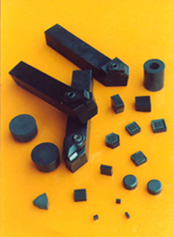
2.6.3 刀具材料
◆ 陶瓷刀具材料
陶瓷材料比硬质合金具有更高的硬度（HRA91～95）和耐热性，在1200℃的温度下仍能切削，耐磨性和化学惰性好，摩擦系数小，抗粘结和扩散磨损能力强，因而能以更高的速度切削，并可切削难加工的高硬度材料。
主要缺点是性脆、抗冲击韧性差，抗弯强度低。
超硬刀具材料包括天然金刚石、聚晶金刚石和聚晶立方氮化硼三种。金刚石刀具主要用于加工高精度及粗糙度很低的非铁金属、耐磨材料和塑料，如铝及铝合金、黄铜、预烧结的硬质合金和陶瓷、石墨、玻璃纤维、橡胶及塑料等。立方氮化硼主要用于加工淬硬钢、喷涂材料、冷硬铸铁和耐热合金等。
天然金刚石是自然界最硬的材料，根据其质量的不同，硬度范围为HK8000～12000（HK，Knoop硬度，单位kgf/mm²），密度为3.48～3.56。由于天然金刚石是一种各向异性的单晶体，因此，在晶体上的取向不同，耐磨性及硬度也有差异，其耐热性为700～800℃。天然金刚石的耐磨性极好，刃口锋利，切削刃的钝圆半径可达0.01μm左右，刀具寿命可长达数百小时。但天然金刚石价格昂贵，因此主要用于制造加工精度和表面粗糙度要求极高的零件的刀具，如加工磁盘、激光反射镜、感光鼓、多面镜等。金刚石刀具不适于加工钢及铸铁。
聚晶金刚石是由金刚石微粉在高温高压下聚合而成，因此不存在各向异性，其硬度比天然金刚石低，为HK6500～8000，价格便宜，焊接方便，可磨削性好，因此成为当前金刚石刀具的主要材料，可在大部分场合替代天然金刚石刀具。
用等离子CVD法开发的金刚石涂层刀具，其基体材料为硬质合金或氮化硅陶瓷，用途和聚晶金刚石相同。由于可在形状复杂的刀具（如硬质合金麻花钻、立铣刀、成形刀具及带断屑槽的刀片等）上进行涂层，故具有广阔的发展前途。
聚晶立方氮化硼是由单晶立方氮化硼微粉在高温高压下聚合而成。由于成份及粒度的不同，聚晶立方氮化硼刀片的硬度在HV 3000～4500间变动，其耐热性达1200℃左右，化学惰性很好，在1000℃的温度下不与铁、镍和钴等金属发生化学反应。主要用于加工淬硬工具钢、冷硬铸铁、耐热合金及喷焊材料等。用于高精度铣削时可以代替磨削加工。
由于陶瓷、金刚石和立方氮化硼等材料韧性差、硬度高，因此要求使用这类刀具的机床刚性好、速度高、功率足够、主轴偏摆小，并且要求机床一夹具一工件一刀具系统的刚性好。只有这样才能充分发挥这些先进刀具材料的作用，取得良好的使用效果。

Slide 33
2.6.3 刀具材料
◆ 超硬刀具材料
天然金刚石是自然界最硬的材料，耐磨性极好，刃口锋利，切削刃的钝圆半径可达0.01μm，刀具寿命可达数百小时。因价格昂贵，主要用于高速、精密加工。
聚晶金刚石由金刚石微粉在高温高压下聚合而成，硬度比天然金刚石略低（HK6500～8000），价格便宜，焊接方便，可磨削性好，已成为金刚石刀具主要材料。
金刚石刀具不适于加工钢及铸铁。
聚晶立方氮化硼（CBN）由单晶立方氮化硼微粉在高温高压下聚合而成。硬度为HV 3000～4500，耐热性达1200℃，化学惰性很好，在1000℃的温度下不与铁、镍和钴等金属发生化学反应。主要用于加工淬硬工具钢、冷硬铸铁、耐热合金及喷焊材料等。用于高精度铣削时可以代替磨削加工。

